Slide 1
“我报给你们大喜的信息，
是关乎万民的。”
马槽里的婴孩，
那是什么记号？
路加福音二8-20

Slide 2
圣诞节 – 所为何事？
耶稣
神的国
你

Slide 3
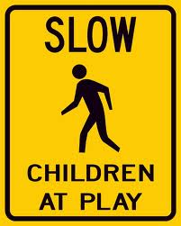
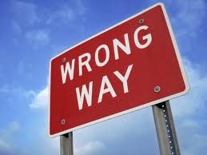

Slide 4
在伯利恒之野地里有牧羊的人，夜间按着更次看守羊群。有主的使者站在他们旁边，主的荣光四面照着他们，牧羊的人就甚惧怕。
那天使对他们说：“不要惧怕！ 我报给你们大喜的信息，是关乎万民的。因今天在大卫的城里，为你们生了救主，就是主基督。你们要看见一个婴孩，包着布，卧在马槽里，那就是记号了。”

Slide 5
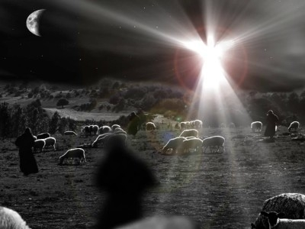
天使报告基督的诞生
在旷野
在夜里
对一群牧羊人
福音是报给平凡人的

Slide 6
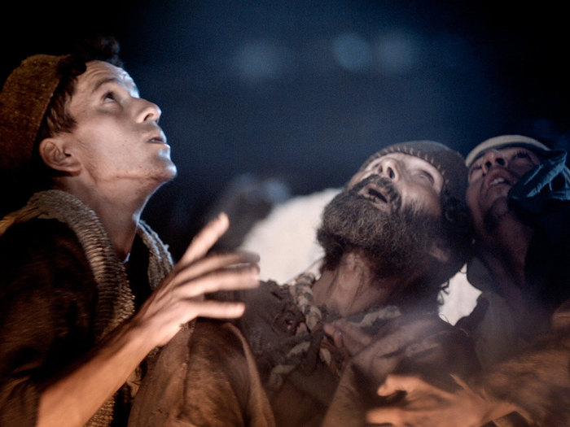
注意：牧羊人的反应

Slide 7
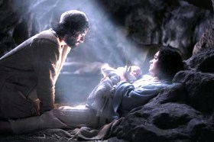
这是什么记号？
“你们要看见一个婴孩，包着布，卧在马槽里，那就是记号了”
救主 Savior
主 Lord
基督 Christ

Slide 8
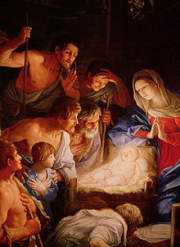
“他们急忙去了，就寻见马利亚和约瑟，又有那婴孩卧在马槽里；既然看见，就把天使论这孩子的话传开了。”
注意：
牧羊人的反应
福音是平凡人传的

Slide 9
“牧羊的人回去了，因所听见所看见的一切事，正如天使向他们所说的，就归荣耀与神，赞美他。”
注意：
牧羊人的反应
“我报给你们大喜的信息，
是关乎万民的。”

Slide 10
圣诞节 – 所为何事？
耶稣
神的国
你
神的国已经藉着耶稣基督的降生临到，主基督也应许他必再来。
我们今天的反应是什么？

